Slide 1
24级控制培训计划（初稿）
易磊
2025.9

Slide 2
1.小车培训计划 2.无人机培训计划 3.常驻座位与上课时间 4. 互动交流

Slide 3
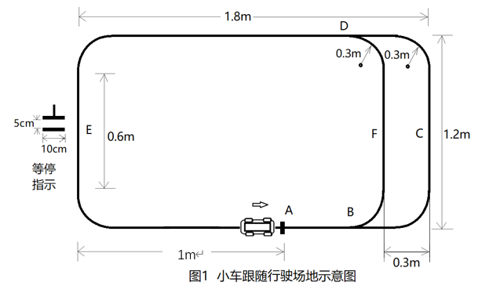
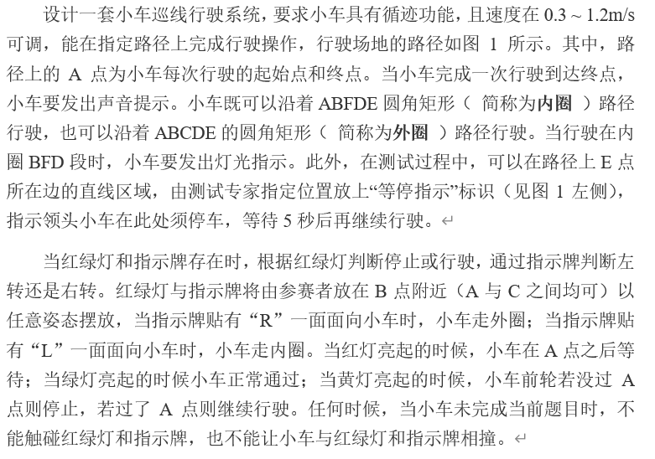


1.小车培训题
起始点A点
内圈和外圈
等停指示
红绿灯
指示牌

Slide 4
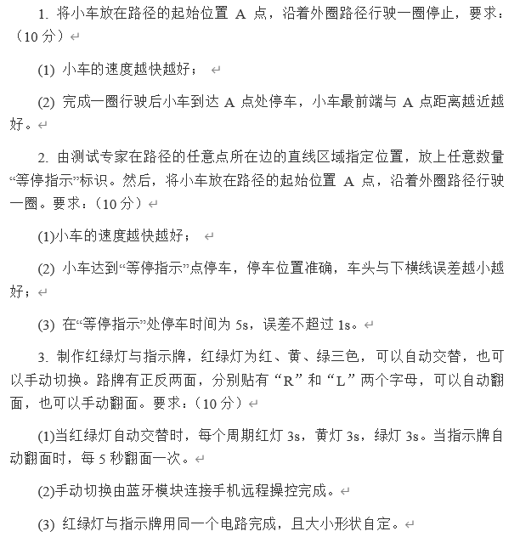
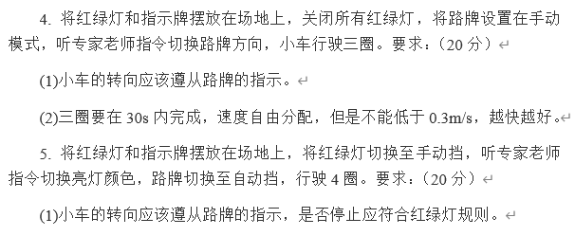
小车培训题

Slide 5
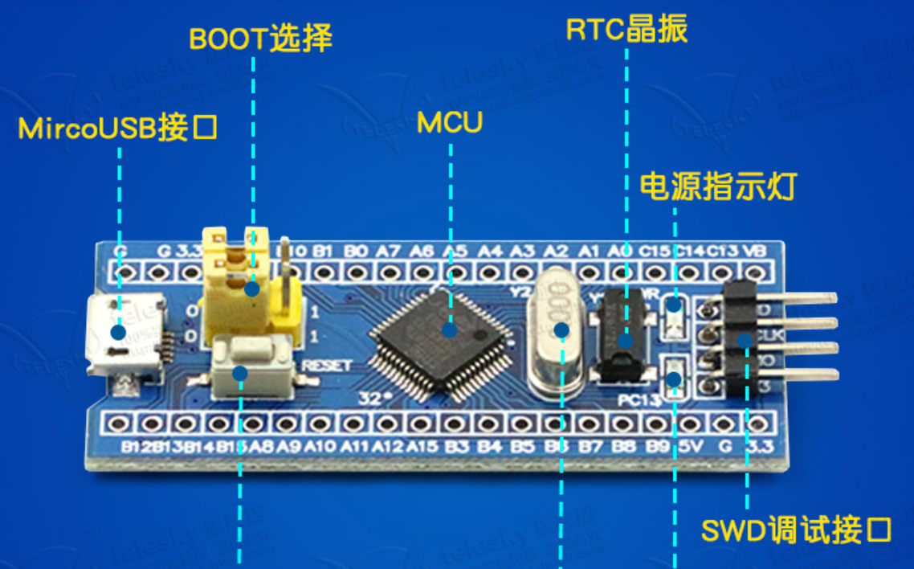
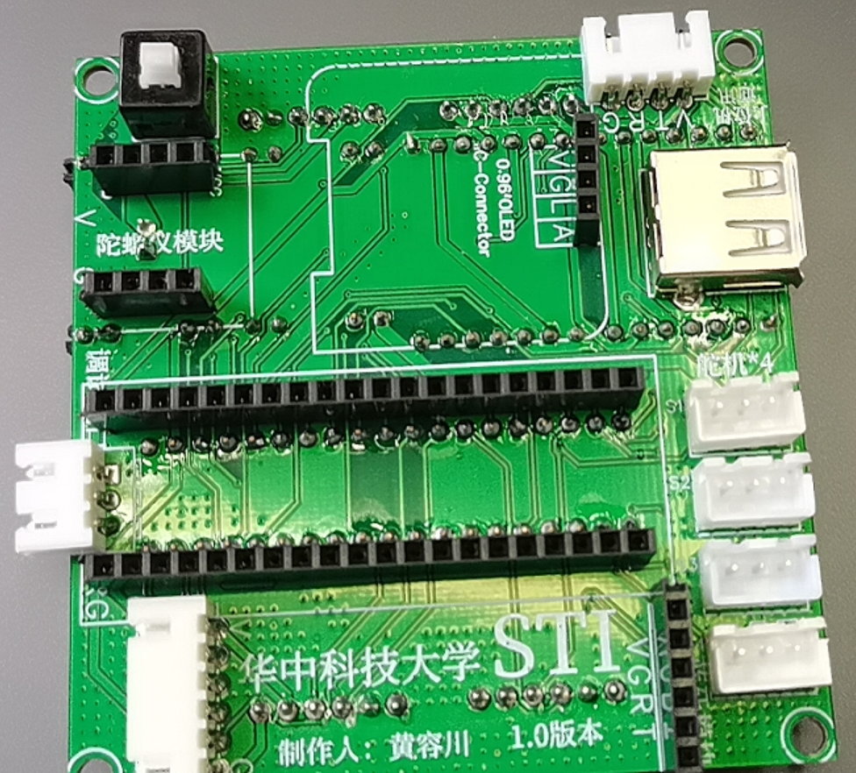
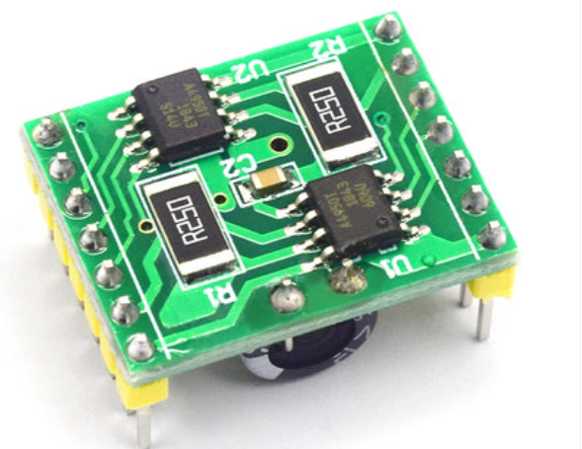
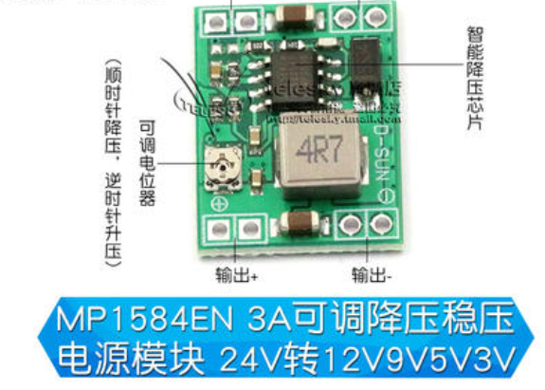
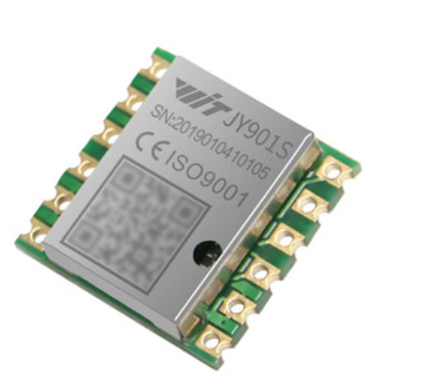
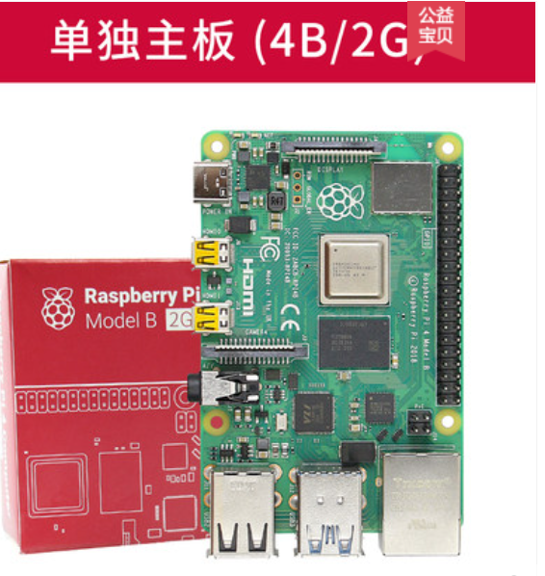
小车培训题

Slide 6
小车培训知识点
硬件 | 软件 | 机械 | 视觉
直流电机及驱动 | 电机速度、位移PID | 小车底盘 | 开发环境搭建
辅助电源 | 串口通信 | 零件 | linux
STM32核心板 | 小车运动控制 | 装配图 | 例程
陀螺仪 | 寻迹 | 摄像头支架 | 图像处理
蓝牙 | 角度PID | 指示电路结构 | 黑线检测
红绿灯指示电路 | 无线通信 |  | 红绿灯检测
舵机 | OLED与键盘 |  | 字符检测

Slide 7
小车培训计划
上课时间 | 硬件（黄伟东 张文波） | 软件（武凌翅 杨胜前） | 机械（姚子晨 黄文彬） | 视觉（张文波 文江霖 梁泽欣）
1第四周 | 讲解、分发电路及模块 | STM32调试技巧 | 组装小车、 设备培训 | 开发环境搭建
2第六周 | 电机驱动 | 陀螺仪、电机测速 | 装配体 | 图像处理、寻线、
3第七周 | 电源电路 | 小车运动控制 | NC雕刻 | 颜色、字符识别、YOLO
4第八周 | 红绿灯电路 | 小车1和2题 | 摄像头支架 | 寻迹小车
5第九周 | oled屏幕和小键盘 | oled屏幕和小键盘 | 红路灯和指示牌 支架 | 小车3和4题
中期验收
6第十周 | 联调
7第十一周 | 联调
8第十二周 | 联调

Slide 8
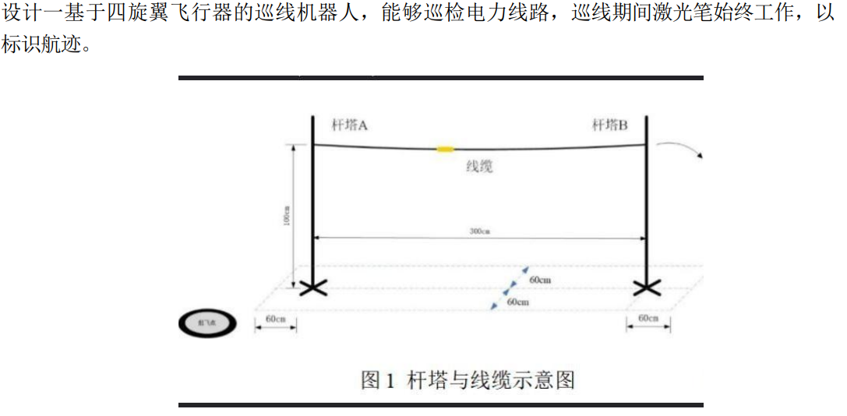
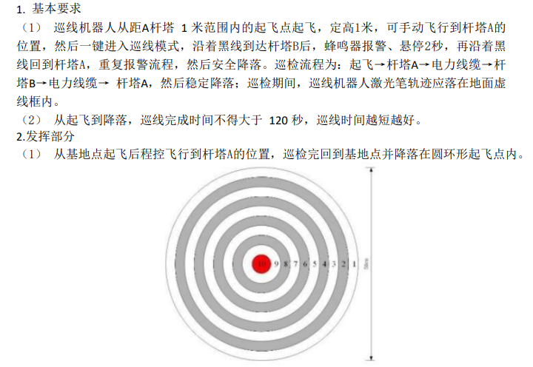
2.无人机培训题

Slide 9
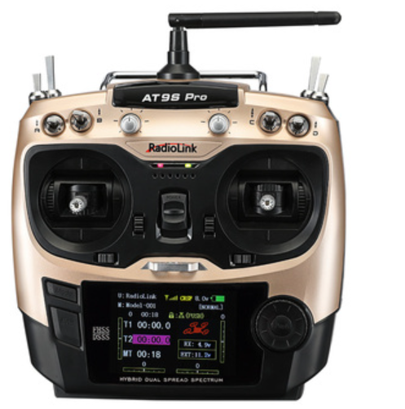
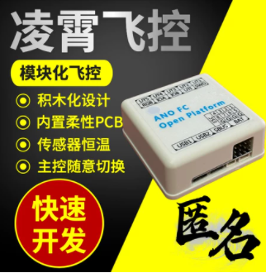
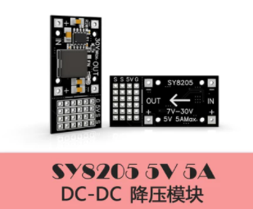
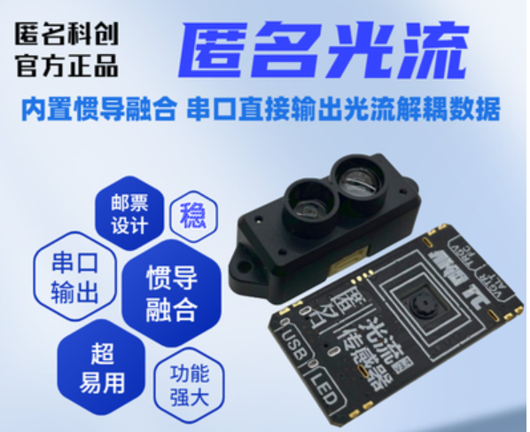
无人机培训题

Slide 10
无人机培训知识点
硬件 | 软件 | 机械 | 视觉
电机及电调 | 飞控STM32外设 | 组装无人机 | 开发环境搭建
辅助电源 | 飞控源码 | 零件 | linux
飞控板 | 飞控上位机 | 装配图 | 串口通信
光流 | 光流数据传输 | 其他 | 运动控制
遥控器 | PID调参 |  | 飞控、传感器 数据解析
底板 | 传感器调用

Slide 11
无人机培训计划
上课时间 | 朱宇凡 刘宇杰 陈赫
1第四周 | 讲解、分发电路及模块 | 飞控调试技巧 开发环境搭建 | 组装无人机 | 开发环境搭建
2第六周 | 底板焊接与调试 | 飞控 | 组装无人机 | 图像处理、寻线
3第七周 | 辅助电源 | 飞控 | NC雕刻 | 颜色、字符识别
4第八周 | 底板、辅助电源模块 | 无人机1题
5第九周 | 联调、无人机2题 | oled屏幕和小键盘
中期验收
6第十周 | 联调
7第十一周 | 联调
8第十二周 | 联调

Slide 12
3.常驻座位
201目前控制组共12组座位（传统控制），203共5组座位（无人机）
电力电子组
控制组
201东
货架
203
控制组
货架
货架
控制组
电力电子组
控制组
控制组

Slide 13
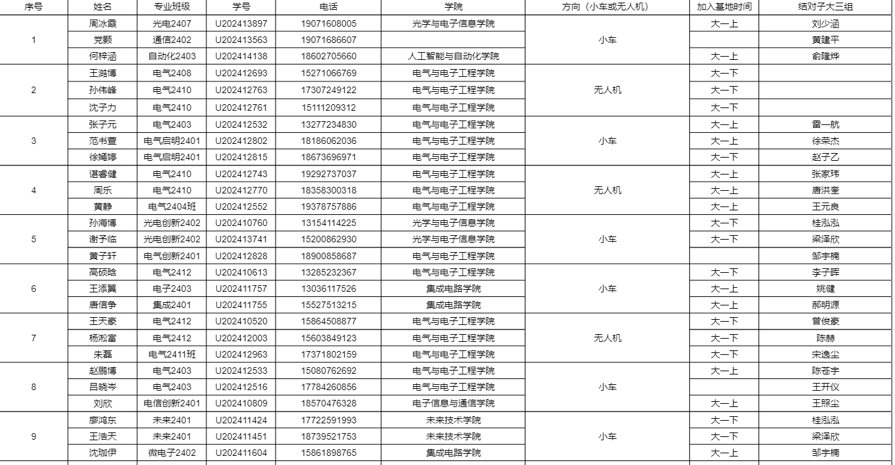
4.互动交流

Slide 14
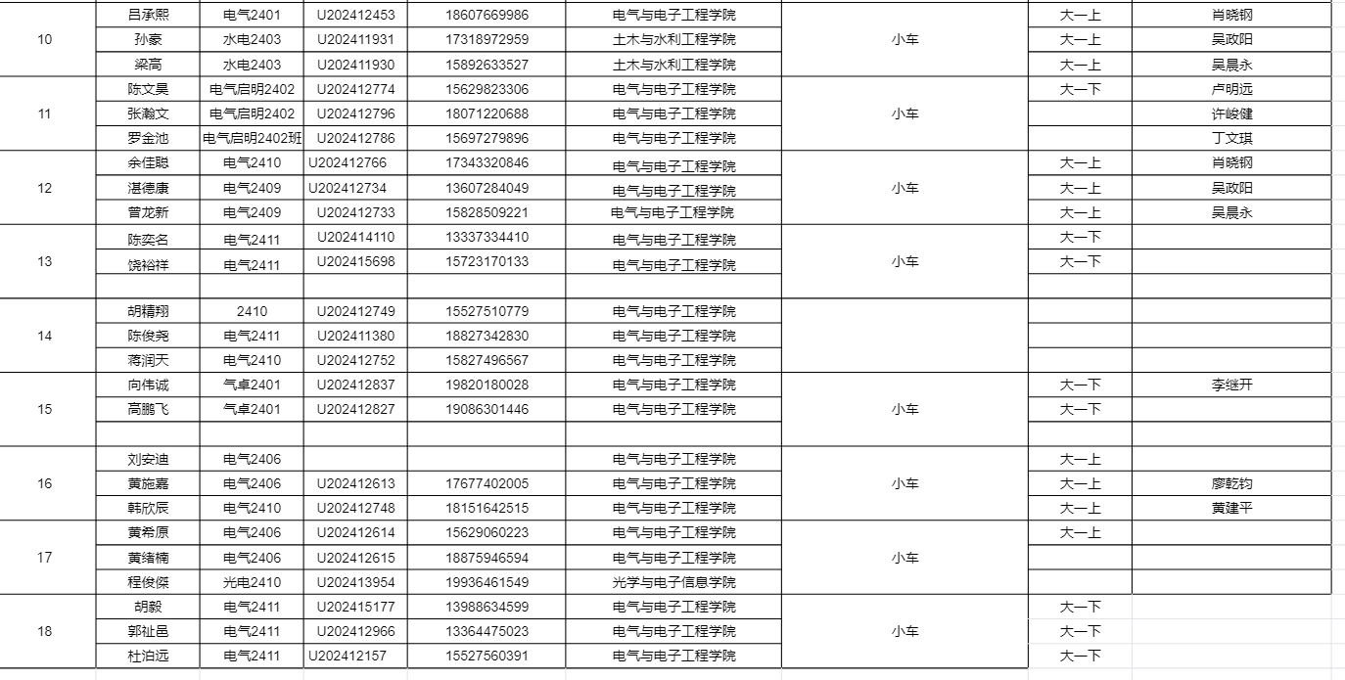
4.互动交流

